Slide 1







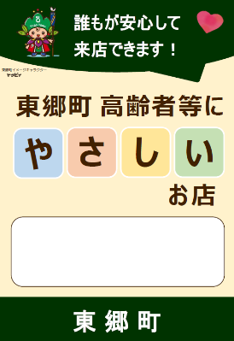







東郷町の事業紹介
認知症はとても身近なこと
誰もが『笑顔』で『安心』して
暮らせる町をつくりましょう
認知症を知ってもらう・
応援してもらう取り組み
認知症サポーター養成講座
認知症サポーターとは？？
◆「なにか」特別なことをする人では ありません。
◆認知症の人やその家族の「応援者」です。
認知症サポーターは全国的な取り組みです。
認知症の症状や接する時の心構えなどが学べる講座です。
５人以上の集まりには出張講座も実施しています。
今まで、自治会、老人クラブ、サロン、PTA、スーパー、銀行等で実施しました。
延べ6,000人が受講しています。
子ども世代から、
正しい理解とやさしい対応を…
オレンジリングは
サポーターの証
令和６年度から、町内の小学
５年生、中学１年生に認知症キッズサポーター
養成講座
を実施し
ています。
高齢者等にやさしいお店
◆スローレジや
荷物の上げ下ろしなど、誰にでもやさしい対応に取り組むお店です。
◆認知症サポーターが
いるので安心して
利用できます。
認知症サポーターステップアップ講座
認知症への理解をより深めたい方向けの講座です。
＋認知症ボランティア講座
アルツハイマー月間のイベントや認知症カフェ等で活躍しています。
ステッカーや
ミニのぼりが目印
認知症月間
ひとり歩き高齢者捜索メール等配信
様々な啓発活動を行っています。
ひとり歩き高齢者が行方不明に
９月は認知症月間
９月21日は認知症の日
配信登録（メール・FAX）
をしている方に捜索協力を依頼
認知症サポーター養成講座・
ステップアップ講座
町立図書館
おすすめ図書
の紹介
無理のない範囲で捜索の御協力を
映画上映会・フレンドリー講座など
LivR TOGO
（ららぽーと東郷1階）
作品展
◆買い物やお散歩など外出先
◆玄関を出て周囲を見渡すなど
普段の生活の範囲内の無理のない範囲でOK
子供向けイベント
絵本の読み聞かせや
缶バッチづくりなど
役場庁舎
パネル展示
たくさんの方が登録・捜索していただくことで、
町全体を見渡すことができます。
オレンジガーデニング

Slide 2



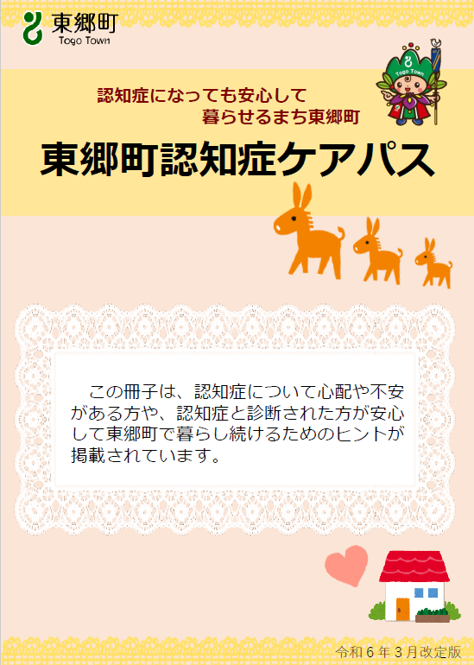
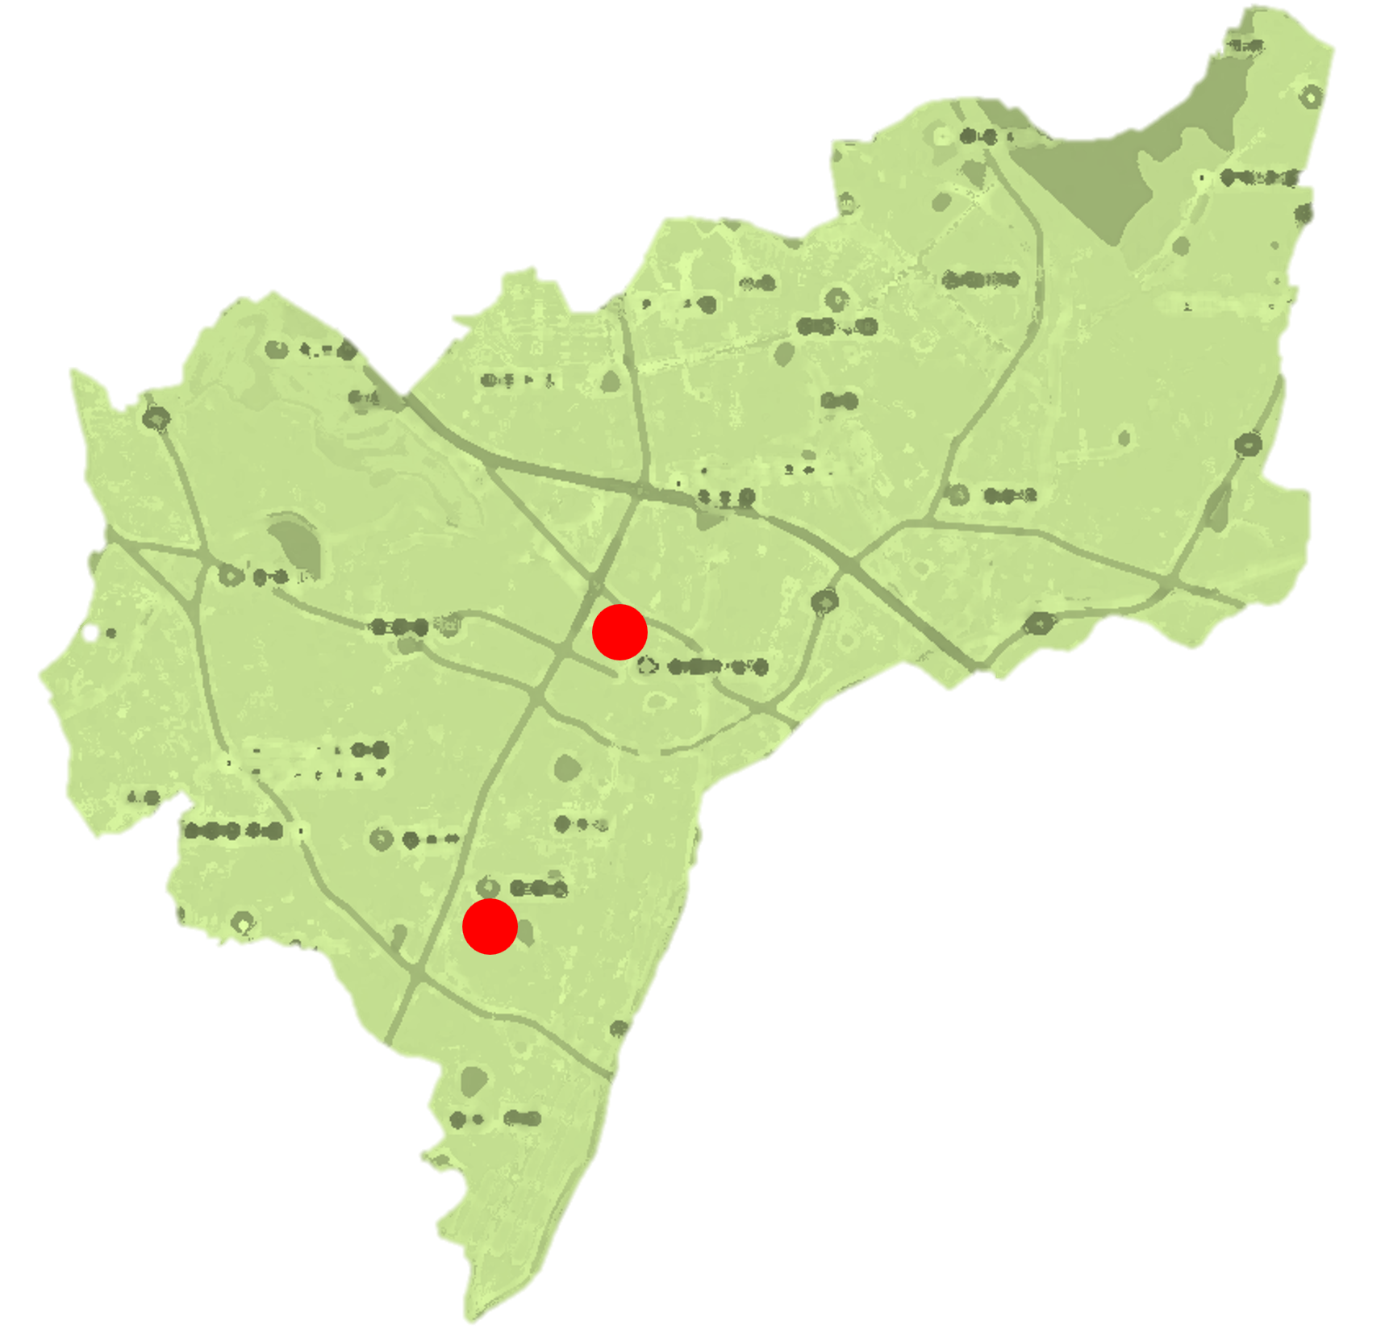








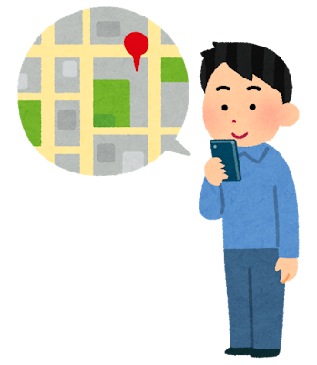
認知症が心配な方への取り組み
認知症カフェ
認知症ケアパス
認知症の人やその家族、誰でも気軽に集える場所。
介護者同士の
交流や相談、
専門職との
個別の相談
もできます。
認知症ケアパスは、
認知症の症状や経過、様々な相談先、診断方法や医療機関、利用できるサービスや支援などをまとめた冊子です。
4
2
3
5
1
①カフェ東郷庵（東郷苑敷地内）
地域の方も多く、気軽
に安心して通える場で
す。介護者同士の交流
もあります。
地域包括支援センター
地域包括支援センターは、
認知症を含め、高齢者の
様々な相談や支援を行っています。
②ほくぶ茶屋
（いこまい館又は社会福祉協議会）
認知症の人や家族などが集い、
お話したり、天気の良い日は
お散歩したりしています。
東郷町北部地域包括支援センター
0561-38-8551
（いこまい館2階）
平日 ８：３０～１７：１５
③まちかど いきいきカフェ
（nicocafe 旧和合郵便局となり）
自分のことや介護のことの相談も、仲間同士のしゃべりも楽しめます。
担当地区 諸輪、和合、和合ケ丘、諸輪住宅、白鳥、
御岳、押草団地南、押草団地北、北山台
東郷町南部包括支援センター東郷苑
（愛厚ホーム東郷苑内）
④えがおカフェ （いこまい館）
認知症のあるご本人を中心としたカフェ。気兼ねなく、和気あいあいとした雰囲気です。
0561-56-3112
平日 ８：４５～１７：３０
担当地区 傍示本、祐福寺、部田、白土、
春木台、西白土、清水、兵庫、三ツ池
認知症地域支援推進員
地域包括支援センターには、認知症支援を専門に行っている人がいます。
認知症の人とその家族の一体的支援
⑤さくらんぼ（いこまい館）
認知症の人のやりたい
ことを、本人・家族・
スタッフで一緒に楽みます。
認知症地域支援推進員の役割
１．認知症についての相談支援
２．認知症の方が、自宅で少しでも長く暮らせるお手伝い
３．地域の方に認知症を理解していただく活動
介護者セミナー・
リフレッシュ事業
GPS端末機の初期購入費助成
お問合せ先
東郷町福祉こども部 高齢者支援課
地域ケア推進係
電話0561-56-0753
認知症を含め、在宅介護者向けの専門講師による勉強会・交流会（年3回）、リフレッシュ事業（年1回）を開催しています。
行方不明になる恐れがある方を対象に、GPS端末機の初期購入費を助成しています。

